Slide 1
100 Jahre Elektronische Musik
EDM und EM
Elektronische Tanzmusik und
Elektroakustische Musik

Slide 2
EDM
EM
„elektroakustische Musik“
Frankreich
„Elektronische Musik“
Kölner Schule
Electronic Music
USA
Elektronische M.
elektronische M.
Electronic Dance Music
Electronic Body Music
etc.
„elektroakustische Musik“
„elektronische (Tanz-)Musik“

Slide 3
3/2019

Slide 4
2002
1995

Slide 6
Teil 1: EDM
3 Themenbereich:
der Musiker
Liveauftritt
Studioarbeit

Slide 7
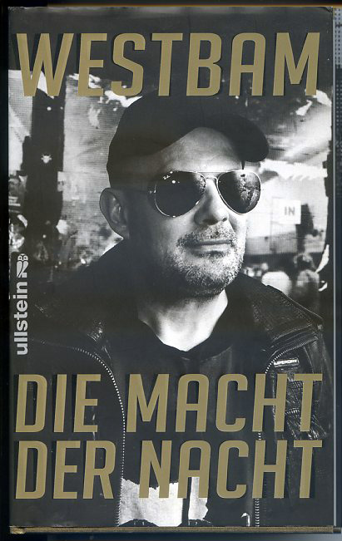
1.
„Vom Diskjockey zum Künstler-DJ“
am Beispiel Westbam
2015

Slide 8
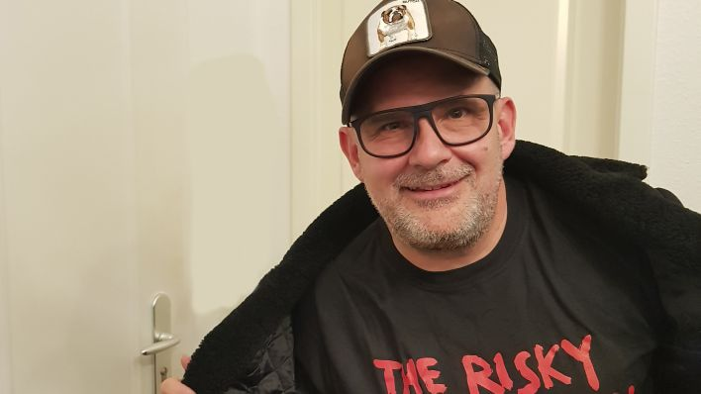
1.
„Vom Diskjockey zum Künstler-DJ“
am Beispiel Westbam 1988-2019
Vom Song- zum Trackkonzept
2019

Slide 9
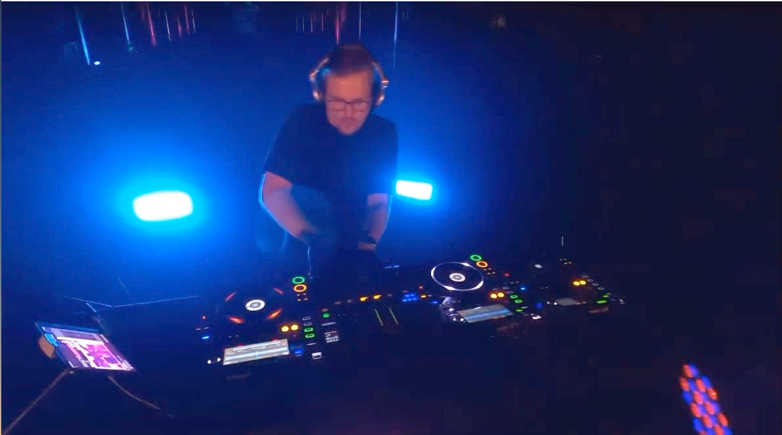
2.
Der Arbeitsplatz eines DJs
CLMNS BROCK am 13. Juni 2020 in Oldenburg („Cube“)

Slide 10
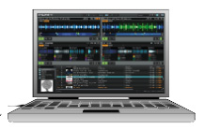
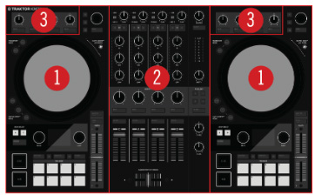
Arbeitsplatz eines DJs
DJ-Software
„DJ-Controller“

Slide 11
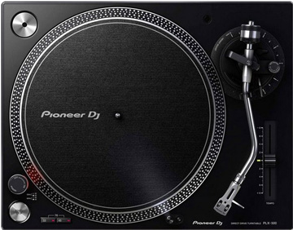
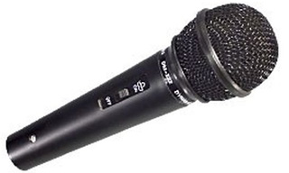
Arbeitsplatz eines DJs
DJ-Software
DA-Wandler +
Mischpult

Slide 12
Arbeitsplatz eines DJs
DJ-Software
Als DA-Wandler wandelt der DJ-Controller die digitalen Audiodateien, die sich auf dem PC befinden, in analoge Schwingungen um, die der Mixer versteht.
Als Mischpult (2) ,mischt er externe Quellen mit den Computer-Songs und setzt (3) Effekte zu.
DA-Wandler +
Mischpult

Slide 13
Arbeitsplatz eines DJs
DJ-Software
Controller
der
DJ-Software

Slide 14
Arbeitsplatz eines DJs
DJ-Software
Als (echter) Controller steuert („kontrolliert“) er die DJ-Software auf dem Computer, die auch ohne Controller laufen könnte und dann von Maus und Keyboard gesteuert werden müsste…
(Teils jedoch speichert er auch Samples und dgl.)
Controller
der
DJ-Software

Slide 15
Arbeitsplatz eines DJs
DJ-Software
Beispiele:
Kurze Song-Passagen ständig wiederholen,
diese durch Effekte oder Scratchen verändern,
aus Songs einzelne Spuren herausholen und verändern (STEM)
Controller
der
DJ-Software

Slide 16
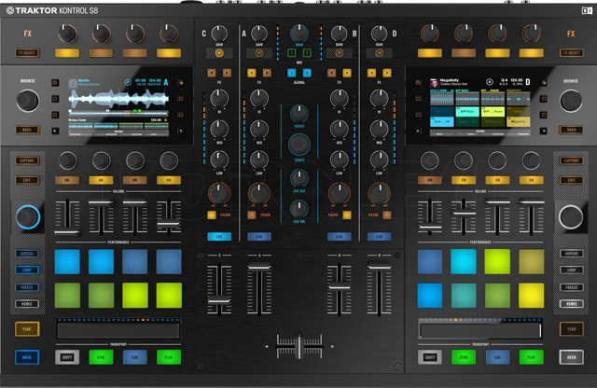
Arbeitsplatz eines DJs
Stand-alone-DJ-Controller benötigen den PC nicht beim Auftritt
„Computer-Ersatz“
statt Jog-Wheel

Slide 17
2.
FAZIT:
Der DJ geht auf Nummer sicher und legt im Prinzip zunächst Platten auf, die sich auf dem PC befinden.
Dies Geschäft kann er stark anreichern und verändern … und dem Publikumsgeschehen anpassen.
Bei „offenem“ Ausgangsmaterial kann er auch tatsächlich elektronisch improvisieren und den „Groove“ verlassen, womit sich das Klangergebnis der „elektroakustische Musik“ nähert.

Slide 18
3.
Die Arbeit eines Studiomusikers

Slide 19
3.
Die Arbeit eines Studiomusikers
KEYS 3/2020

Slide 20
3 Kleingruppen
1.
… vom Song- zum Track-Konzept (die Westbam-Story)
2.
Auftritte von drei DJs in Oldenburg im Vergleich
3.
Worauf kommt es einem Studiomusiker an?
… alle Videos und Audiobeispiele sind im StudIP!

Slide 21
Teil 2: EM
3 Themenbereich:
Musikwerke
Tagungen etc.
Theoriearbeit

Slide 22
DEGEM Deutsche Gesellschaft für Elektroakustische Musik

Slide 23
Woraus konstituiert sich
die Szene der „Elektroakustischen Musik“?
Die Mitglieder sind
Komponist/innen, die Werke schaffen wollen – die „Performance“ ist zweitrangig und wird meist Dritten (sog. „Interpreten“) überlassen.
Entwickler von Software, Programmen, Instrumenten (jenseits der Industrie).
Universitäten, Rundfunk und andere öffentlich geförderte Einrichtungen des kulturellen Lebens – sog. „Studios“.
„nicht kommerziell“
„Kunst“ und „Forschung“
„fortschrittlich und der Tradition der Elektronischen Musik verpflichtet“
„Avantgarde“ (angeblich „alle Spielarten der EM“)

Slide 24
5 Newsletter der DEGEM zwischen 30. April und 18. Juni 2020
6 Ankündigungen von Tagungen, Symposien, Meetings
7 Ankündigungen von elektroakustischen Werken „Neu-Kompositionen“ (von Mitgliedern)
4 sonstige Nachrichten (online-Vorlesungen, online-Kurse, Soundwalks usw.)

Slide 25
5 Newsletter der DEGEM zwischen 30. April und 18. Juni 2020
6 Ankündigungen von Tagungen, Symposien, Meetings
7 Ankündigungen von elektroakustischen Werken „Neu-Kompositionen“ (von Mitgliedern)
4 sonstige Nachrichten (online-Vorlesungen, online-Kurse, Soundwalks usw.)
7 Erkundungen (gemäß Arbeitsblatt 11)

Slide 26
7 Kompositionen elektroakustischer Musik 2020
https://www.youtube.com/watch?v=JJXe42L4oV8&feature=youtu.be - zwei akustische Kurzgeschichten aus Bremen und Paris vom 21.6.2020
https://cod.ckcufm.com/programs/46/info.html - über das Datum 6.7.2020 auf eine neue Seite und dort oben links „Listen“ - die Sendung läuft am 6.7.20, 12:30 (irgend eine Kanadische Zeit) - nur das erste Stück von Gilles Gobeil nehmen
https://soundcloud.com/sonology/sets/wfs-festival-30-may-2020 - dort No. 3 „hybrid“ von Ivan Yerofeyev
http://sonology.org/konrad-boehmer-visiting-professors-concert/ - hier das Video „Wings“ von Cathy van Eyck: https://vimeo.com/15637848
http://sonology.org/sonology-binaural-playlist/ - hier die „Serenade“ von Kees Tazelaar
https://www.youtube.com/watch?v=Mbcvntv0Fuc - VOID für 6 Stimmen und Elektronik
https://vimeo.com/409211734 - Timo Kahlen „Holding My Breath, 2020“ aus der Serie „Work with Wind“

Slide 27
EDM EM
Unterschiede
U-Musik
Home- oder kommerzielle Studios
Live-Konzert: “DJ-Prinzip“
Musik muss tanzbar sein
Verwendung industrieller Software
E-Musik
Studios an Unis und Rundfunk
Live-Konzert: Interpret oder Konserve
Musik muss neu, anspruchsvoll sein
Selbst komponierte Software
Gemeinsamkeiten
Abhängigkeit von industriell hergestellter Hardware
Verwendung des Internets zwecks Kommunikation und Distribution
Ideologie des geistigen Eigentums, Urheberrecht etc.
… bei Akzeptanz von Samplen und Zitieren
Fortschritts-Ideologie: Neues muss irgendwie weiter sein als Altes

Slide 28
Ende

